Slide 1



О нас
Преимущества
Портфолио
Контакты
ВСЯ МОЩЬ
КиКГЕОСТРОЙ
ДЛЯ УСПЕХА ВАШЕГО ПРОЕКТА

Slide 2
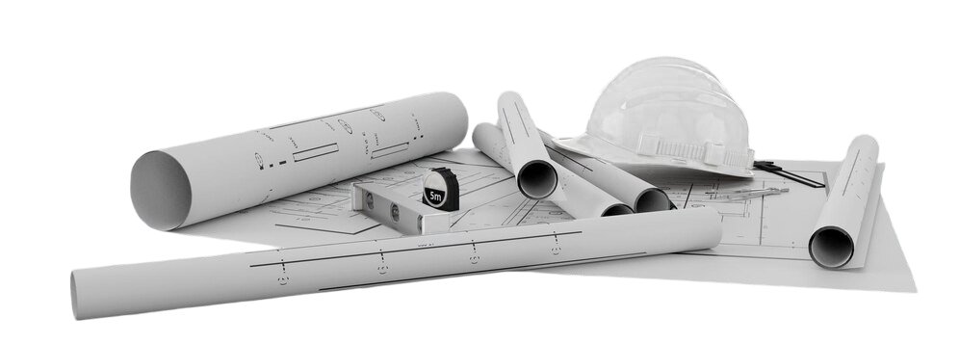
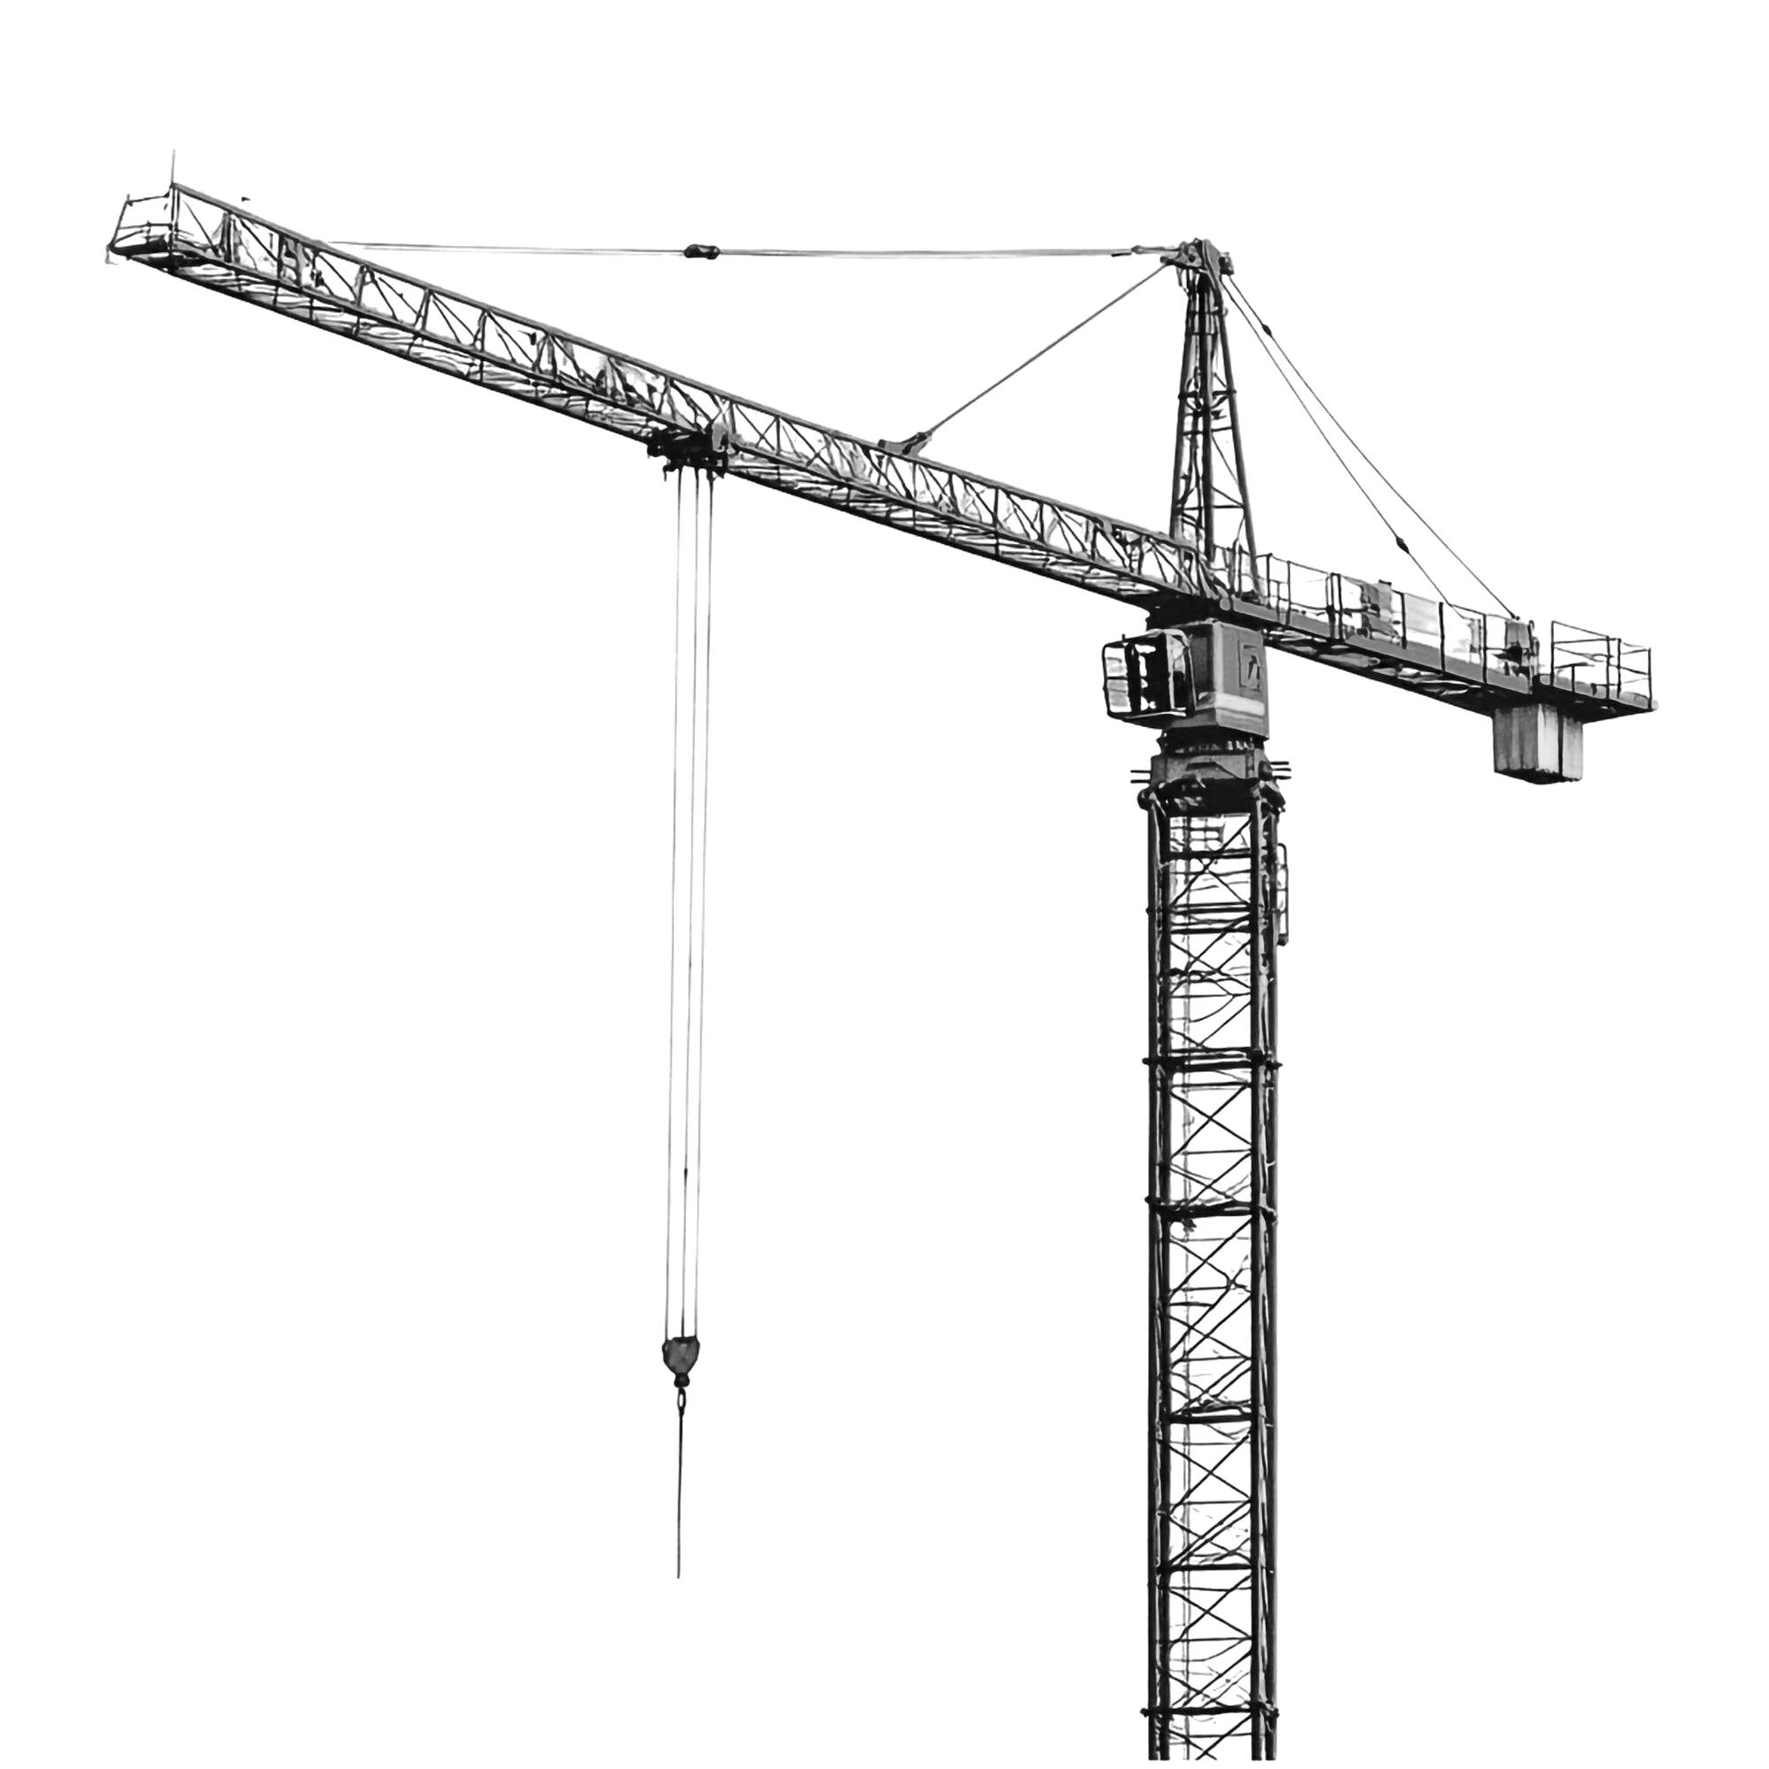
О нас
Преимущества
Портфолио
Контакты
Классика жанра: пошаговая стратегия удорожания проекта и срыва сроков
1
Концепция проекта
6
Финальные последствия
Недостаточная проработка или слабая концепция
Кратное увеличение
бюджета и срока
строительства
4
Строительство
Формируется неполное или ошибочное
техническое задание
Ошибки, заложенные
в проекте
Проектирование
Возникают проблемы
на стройке (переделки, задержки), что приводит
к увеличению стоимости
строительства
5
Обслуживание объектов
3
2
Техническое задание
Ошибочные исходные данные и ТЗ
Ошибки на прошлых
этапах и использование
неподходящих решений
Ошибки и неточности
в исходных требованиях
Проект содержит
неверные решения,
что приводит
к дополнительным
переделкам
Возникают ошибки
в проектировании,
так как проектировщики используют неверные исходные данные
Растут расходы
на обслуживание
и эксплуатацию объекта

Slide 3
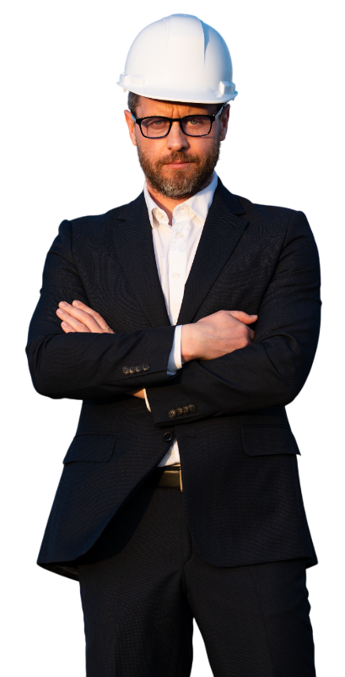
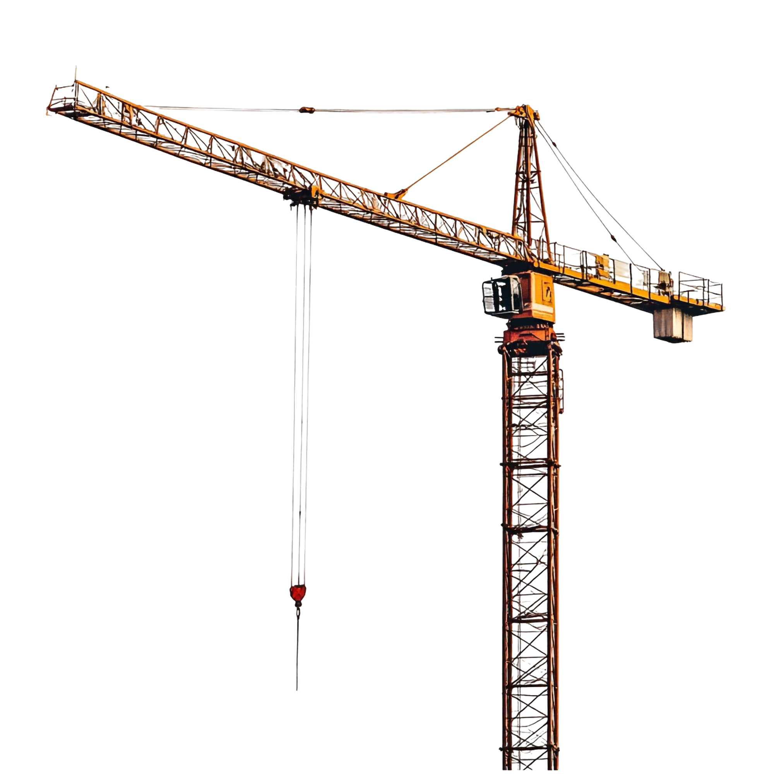
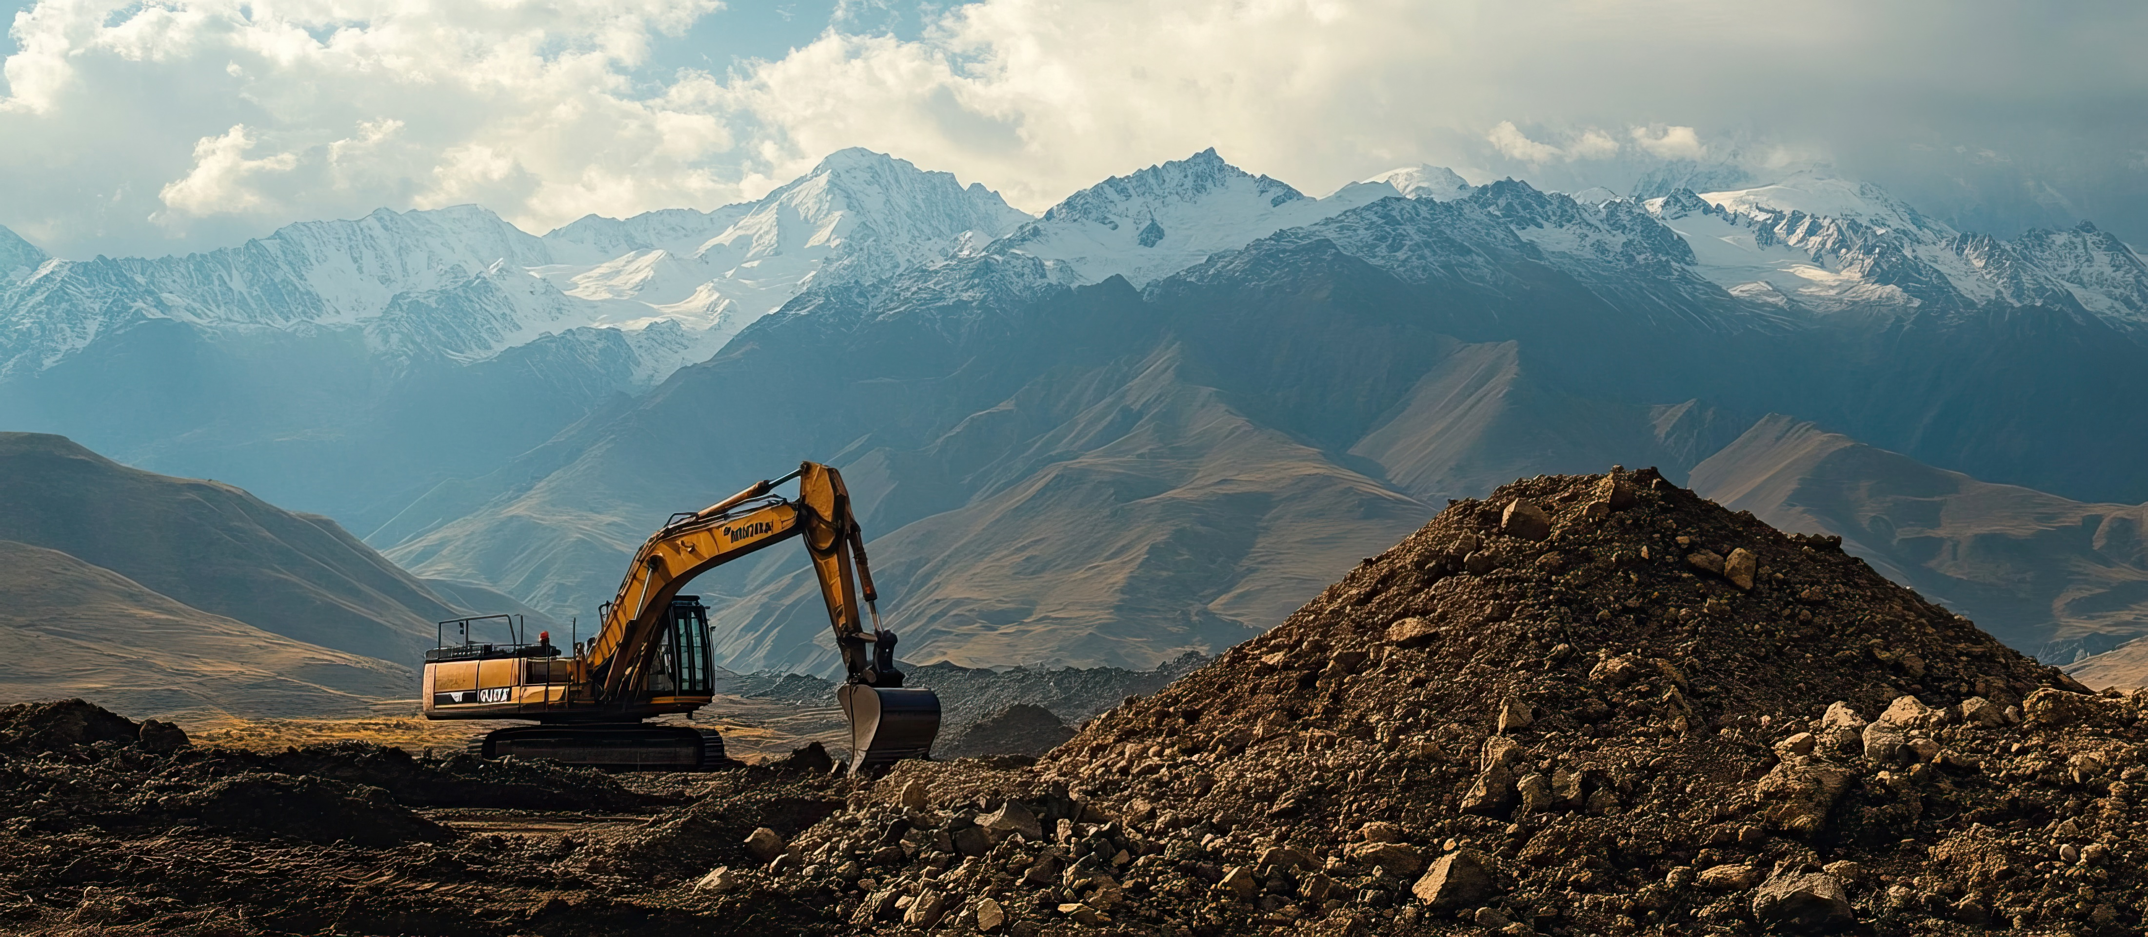




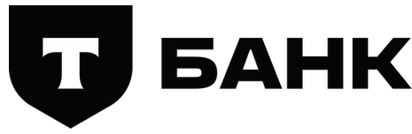





О нас
Преимущества
Портфолио
Контакты
Давайте познакомимся, КиКГЕОСТРОЙ
КиКГЕОСТРОЙ в составе ShellRockk — это профессиональный строительный консорциум, объединяющий профильные компании
под единым брендом и управлением.
Мы реализуем сложные строительные объекты, совмещая инженерные, управленческие,
финансовые и технические компетенции
ShellRockk – это пример эффективного
синтеза технологической экспертизы, финансовой устойчивости и дисциплины исполнения
17
>1 млрд руб.
100+
лет работы
ежегодная выручка
специалистов
80+
Банковские гарантии из ТОП-10
80+
17
100
проектов
лет работы
специалистов
проектов

Slide 4
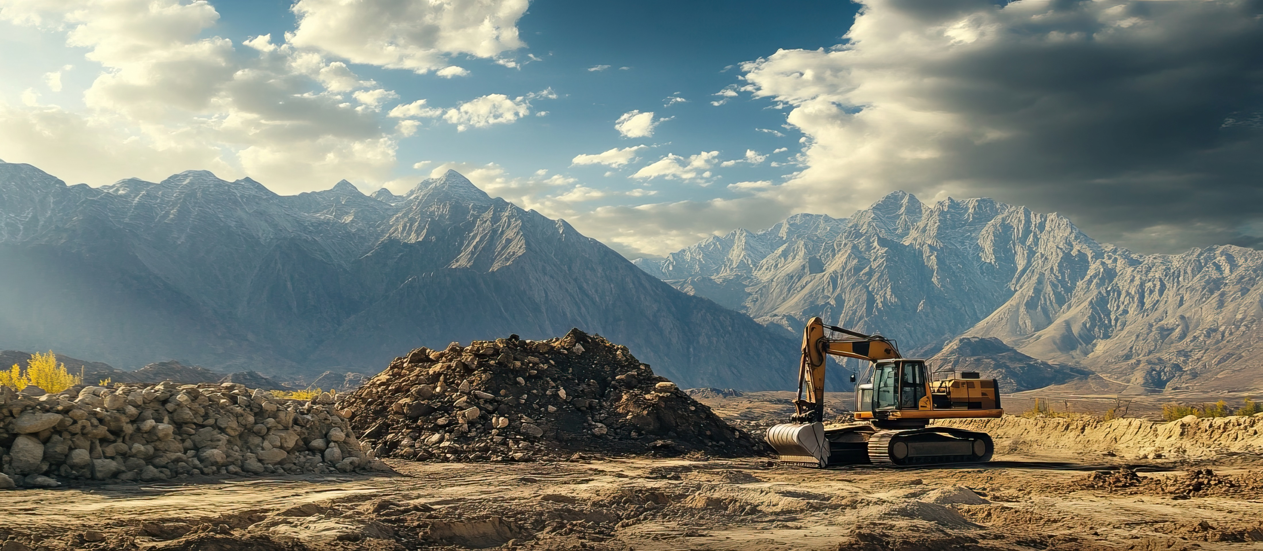

О нас
Преимущества
Портфолио
Контакты
Классика жанра: стратегия с хорошим финалом
«Я сторонник разделения труда» — профессор Преображенский (М.А. Булгаков, повесть «Собачье сердце»)
Отсутствие необходимости в ДУС
Предлагаем обоснованные изменения
Мы заменяем собой целый департамент управления строительством. Заказчику не нужно формировать отдельную команду — мы берём функции контроля, оптимизации
и управления на себя
Если проект можно улучшить — доказываем это. Предлагаем изменения, которые ускоряют строительство, снижают затраты и уменьшают расходы в эксплуатации
Экономия бюджета как результат
Мы больше, чем строители
Наш подход снижает затраты не формально, а по сути.
Мы пересматриваем решения и находим способы сократить бюджет без потери качества
Мы понимаем бизнес-задачи и действуем стратегически. Наше участие — это не просто стройка, а системный подход к реализации и эффективности объекта
Против формального подхода
Нас зовут туда, где другие не справились
Мы не действуем по шаблону. Всегда ищем суть проекта
и предлагаем решения, которые работают, а не просто соответствуют документации
Кризисные проекты и сложные объекты — наша специализация. Мы не отказываемся, когда трудно,
а доводим до результата

Slide 5

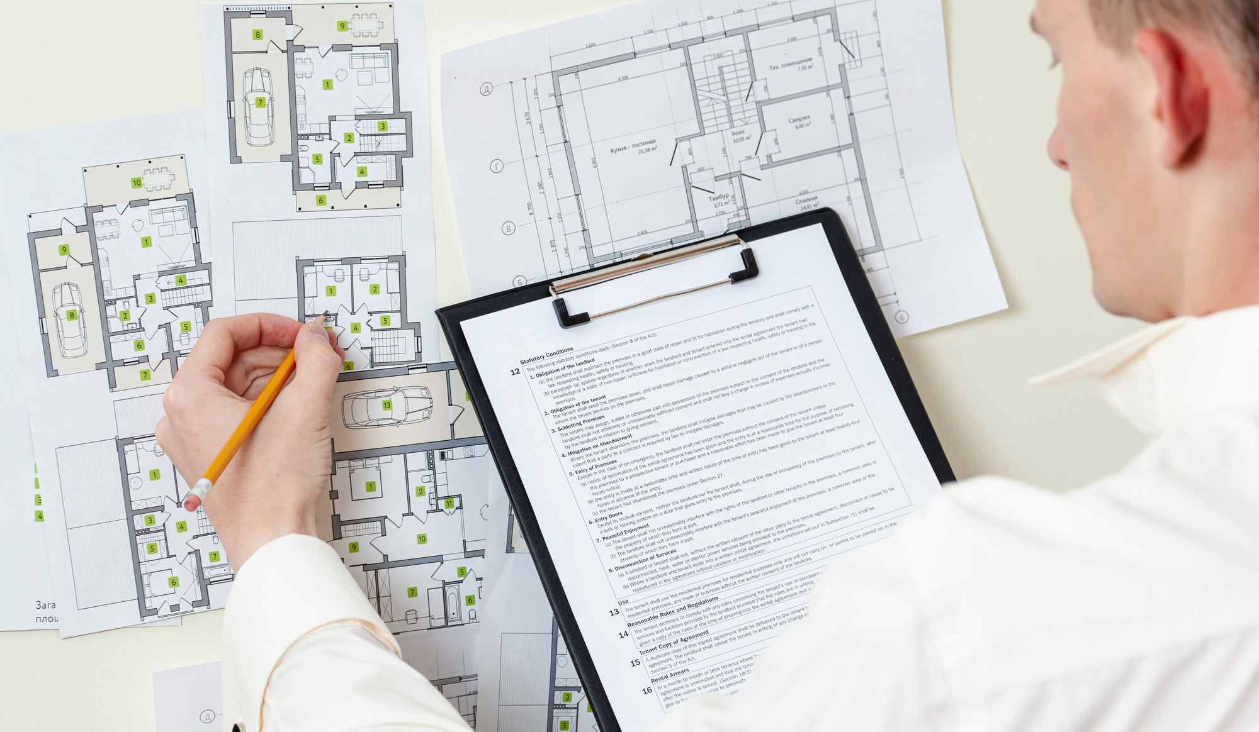

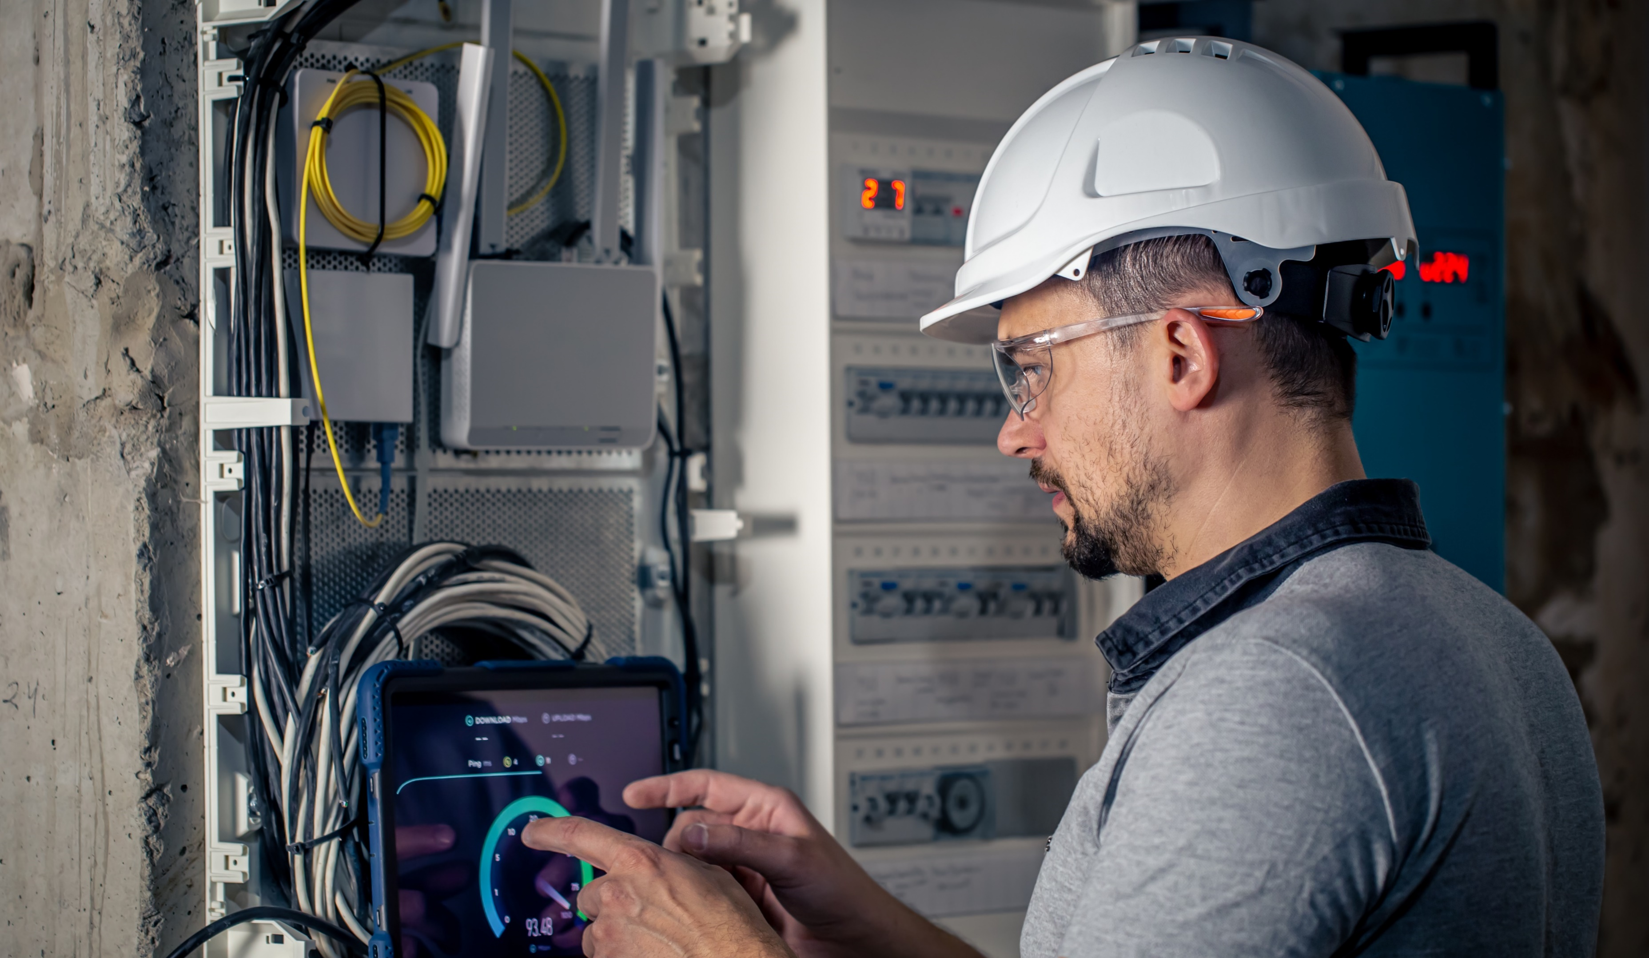
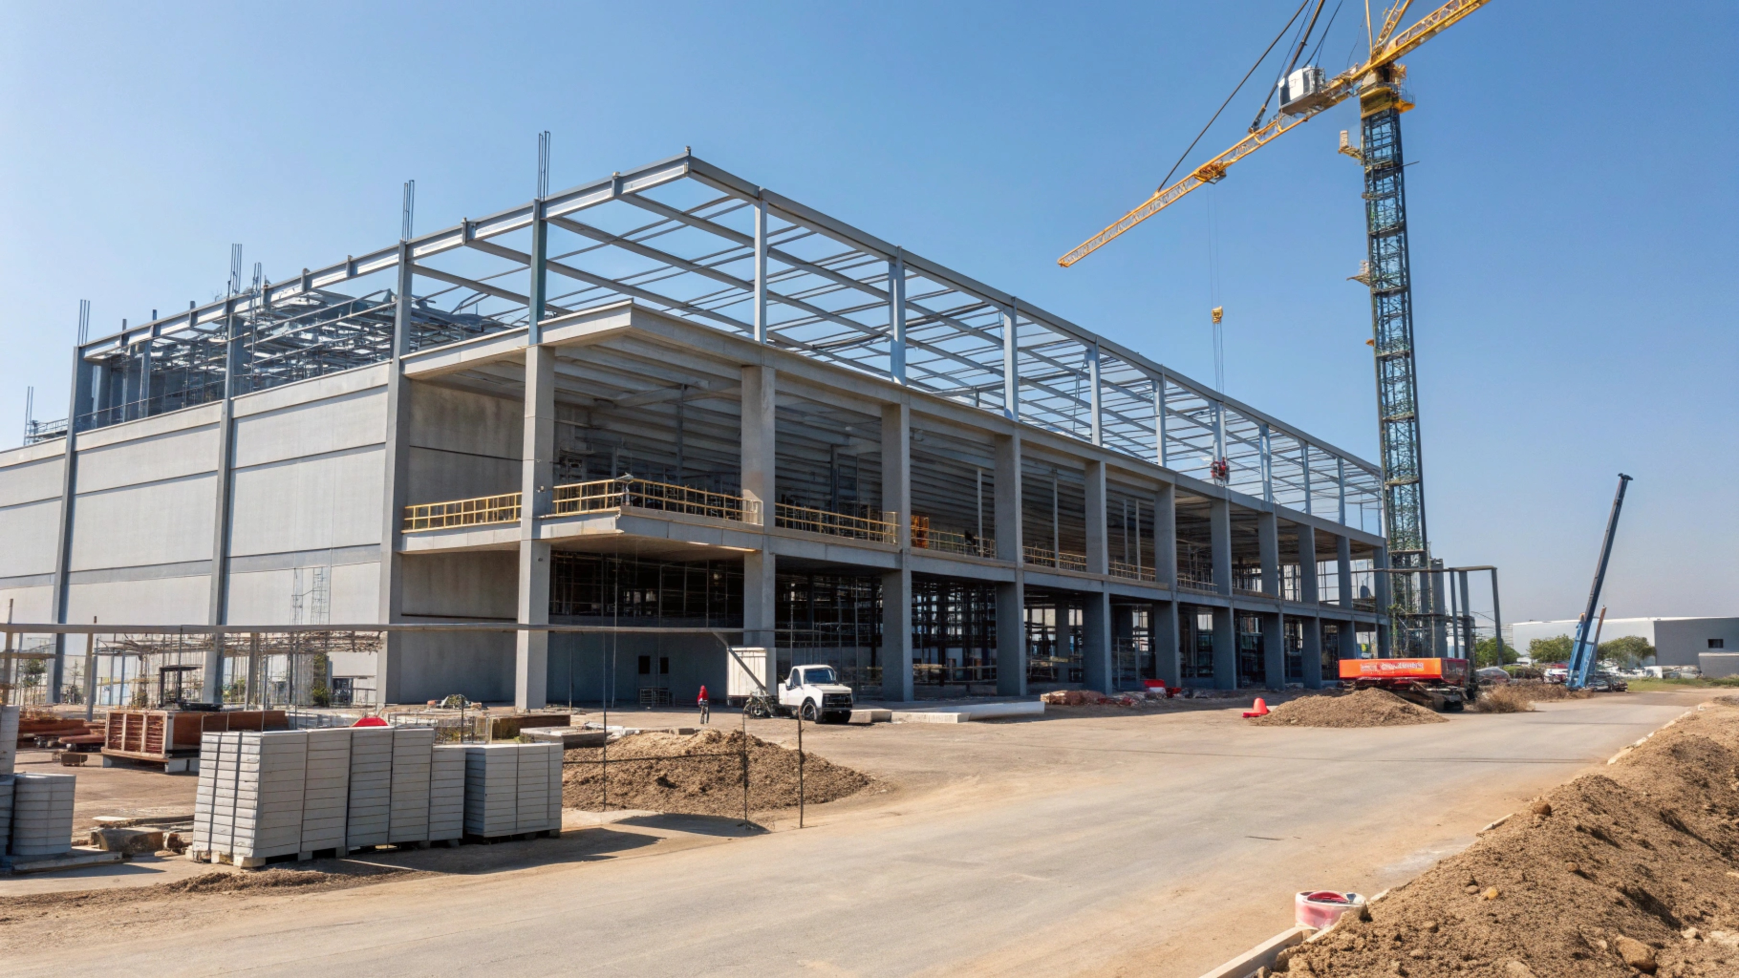
О нас
Преимущества
Портфолио
Контакты
01
Концепция проекта
02
Техническое задание
«Полный цикл» и «Единая ответственность» = ваш проект без сюрпризов
Наша сила – в глубокой специализации, уникальных технологиях, собственных ресурсах и единой ответственности
за ваш проект (модель EPCM)
05
Обслуживание объекта
04
Строительство
03
Проектирование

Slide 6



О нас
Преимущества
Портфолио
Контакты
AI
— интеллектуальный центр управления
Spyglass AI — внутренний продукт, ключевой модуль системы Spyglass. Это интеллектуальный центр, агрегирующий все данные участников проекта. Формирует цифровую картину происходящего, предсказывает риски, предупреждает
об ошибках и обеспечивает управляемость и прозрачность
на всех этапах
Оценка эффективности изменений
Показывает, дадут ли изменения пользу — до их внедрения
1
2
Прогнозирование и предупреждения
О рисках, сбоях и ошибках
до их наступления
Отчёты для всех участников
Персонализированная аналитика
для заказчика, подрядчиков, сотрудников компании и т.д
3
Причинно-следственный анализ
4
Разбор проблем и выявление их источников

Slide 7
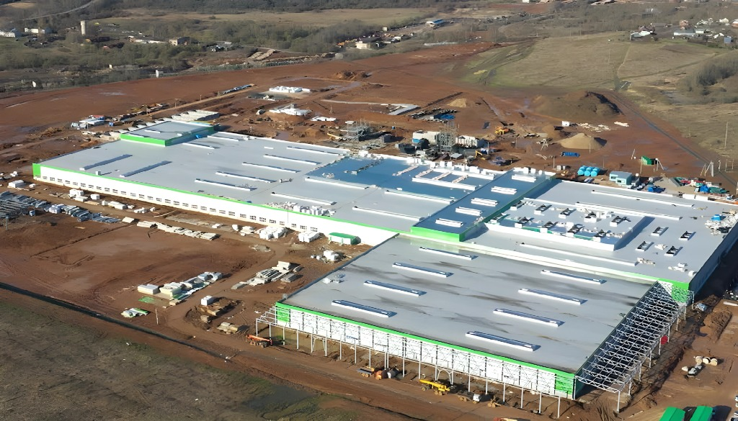
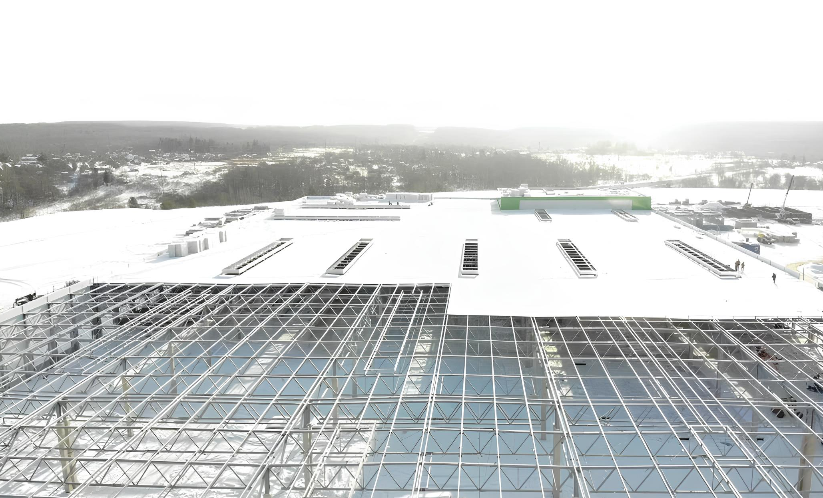
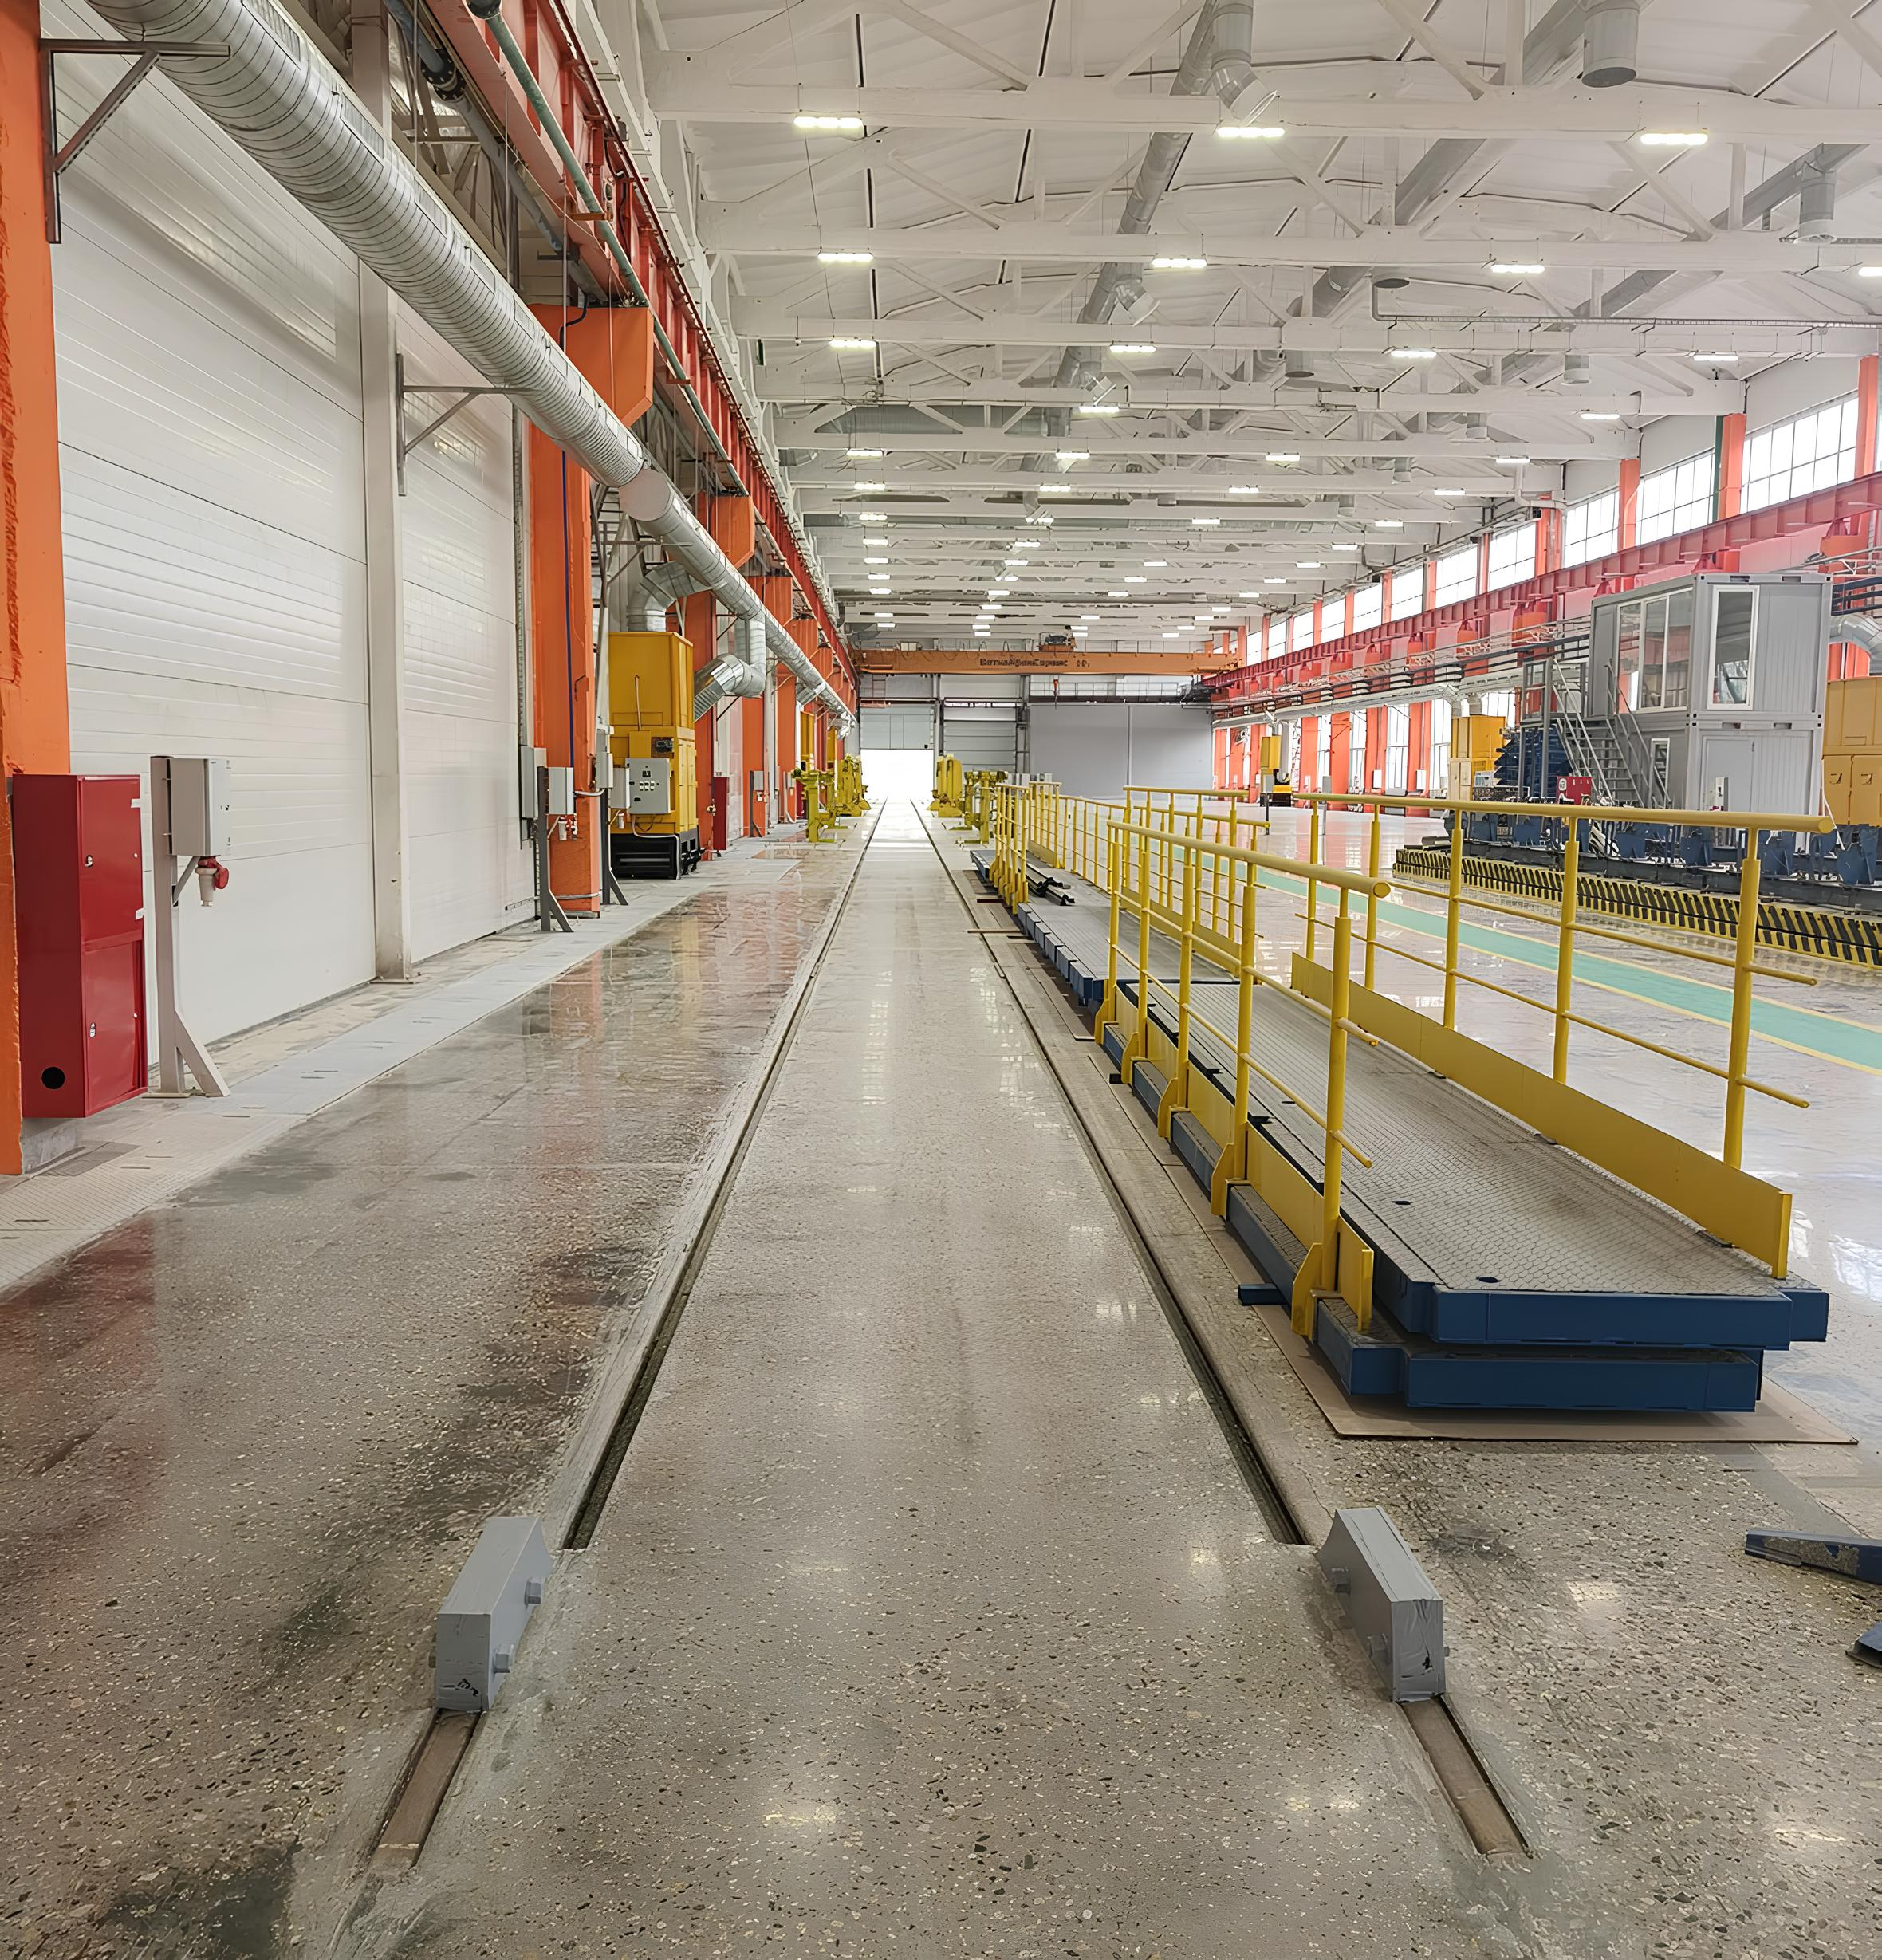
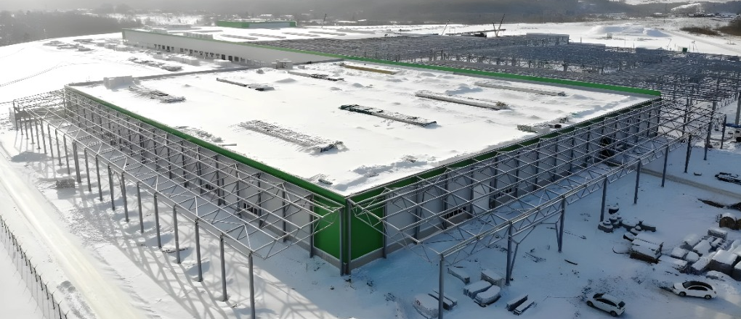
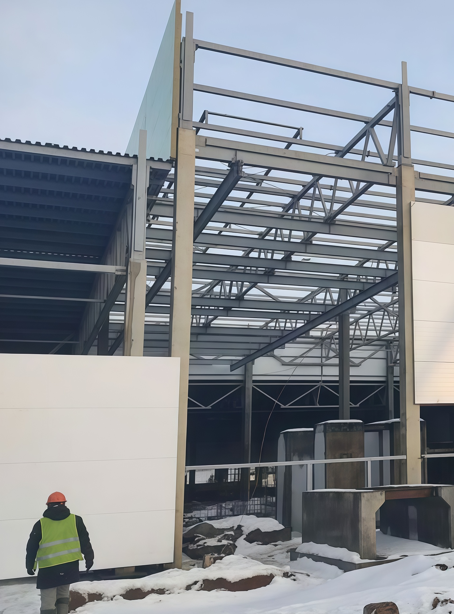
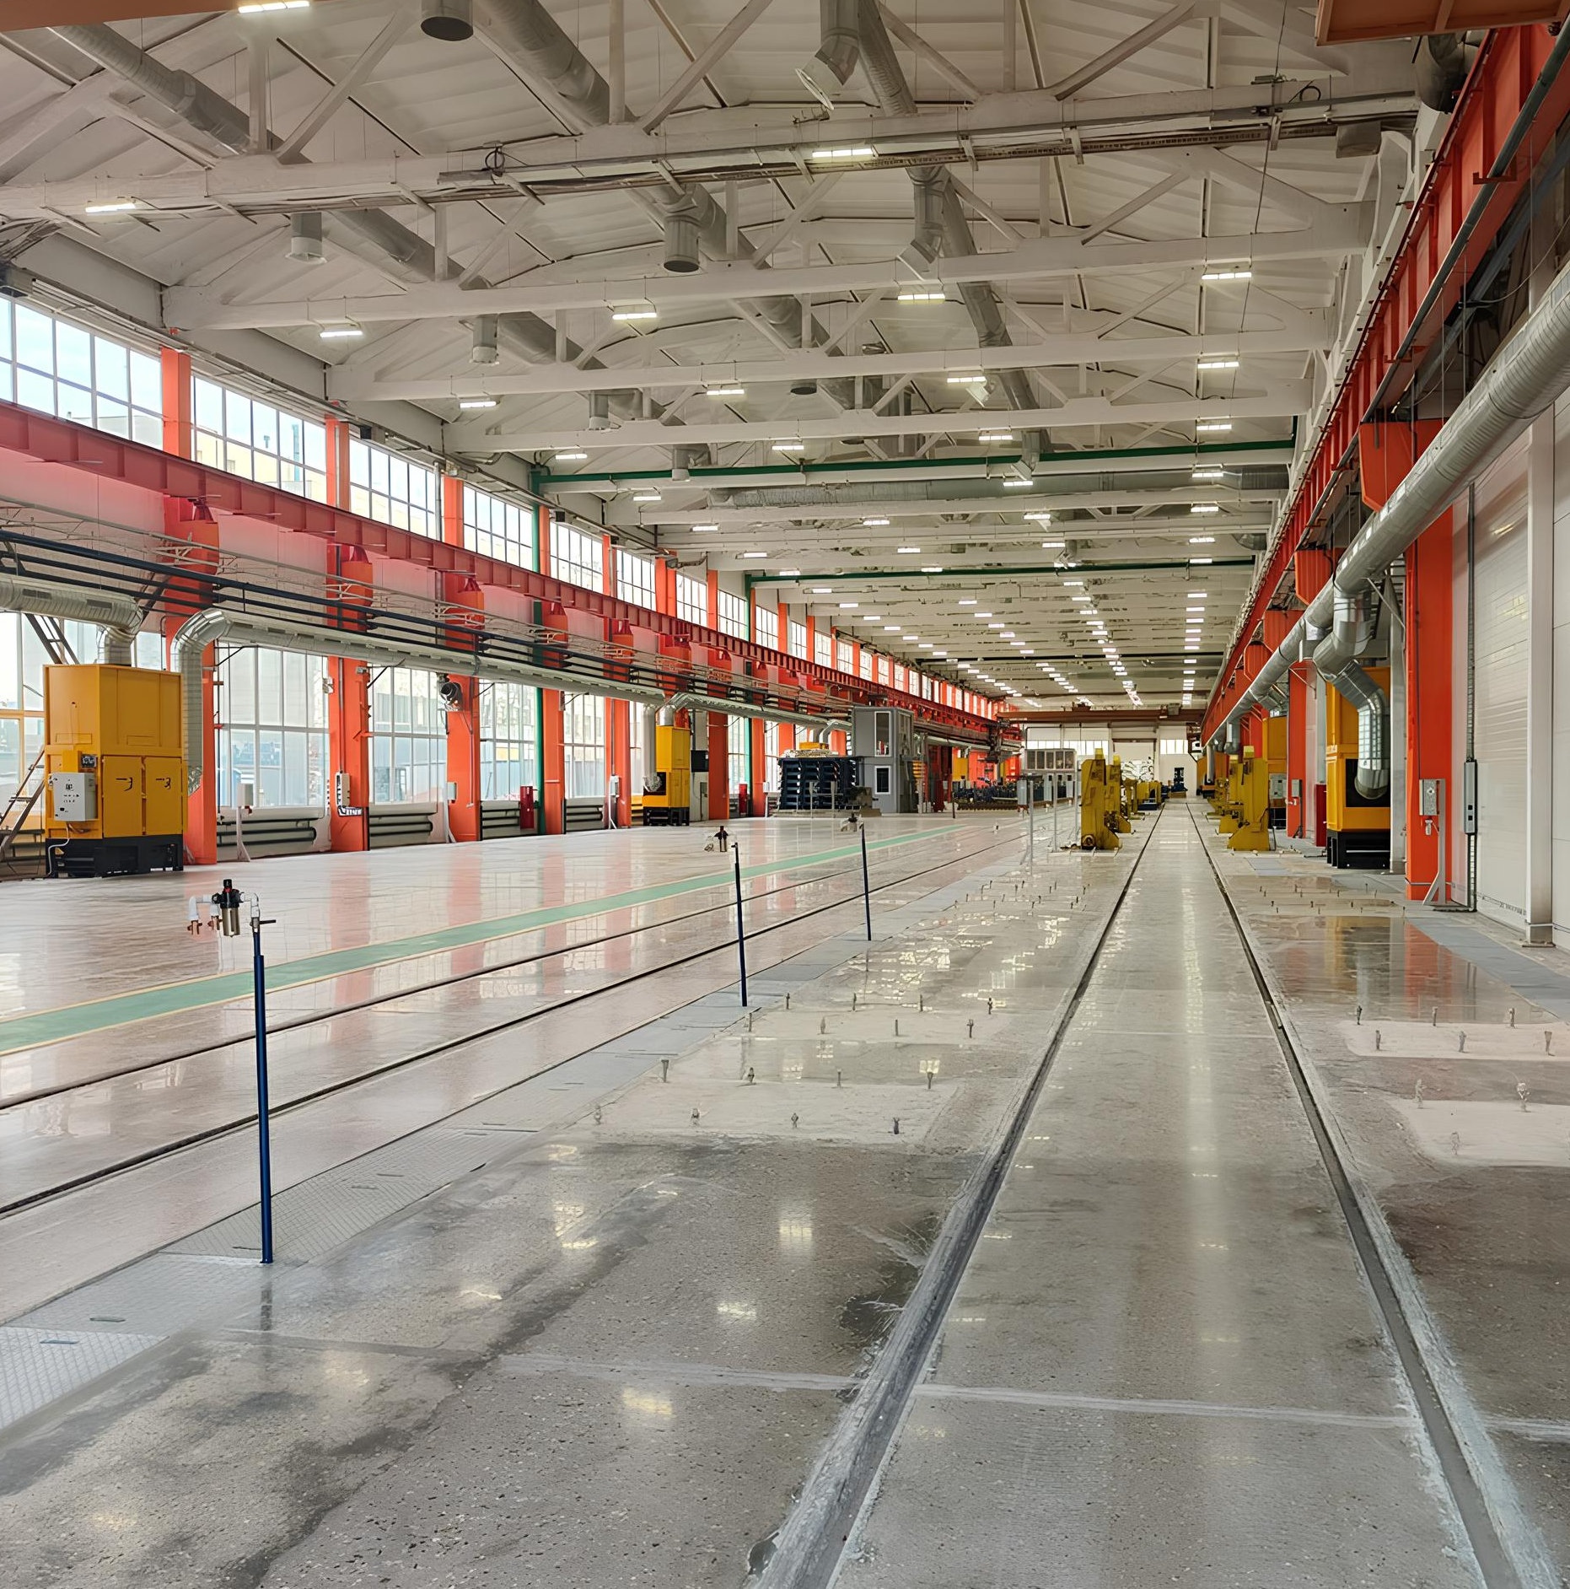
О нас
Преимущества
Портфолио
Контакты
Опыт строительства и реконструкции промышленных объектов
Проектирование
и реконструкция
цеха №8 на АО «Метровагонмаш»
Капитальный ремонт цеха
с устройством внутрицеховых
ж/д путей, домкратных площадок, смотровой ямы.
Произвели реконструкцию инженерных систем: отопления,
вентиляции, освещения,
расширили сети магистралей
подачи сжатого воздуха.
Галичский фанерный комбинат
Установили лотки в полу
с организацией электрических
и воздушных магистралей
технологического
энергоснабжения
Построили корпус склада готовой продукции (12 900 м²)
и главный производственный корпус, площадью 45 650 м²
Смотреть видео
Смотреть видео

Slide 8
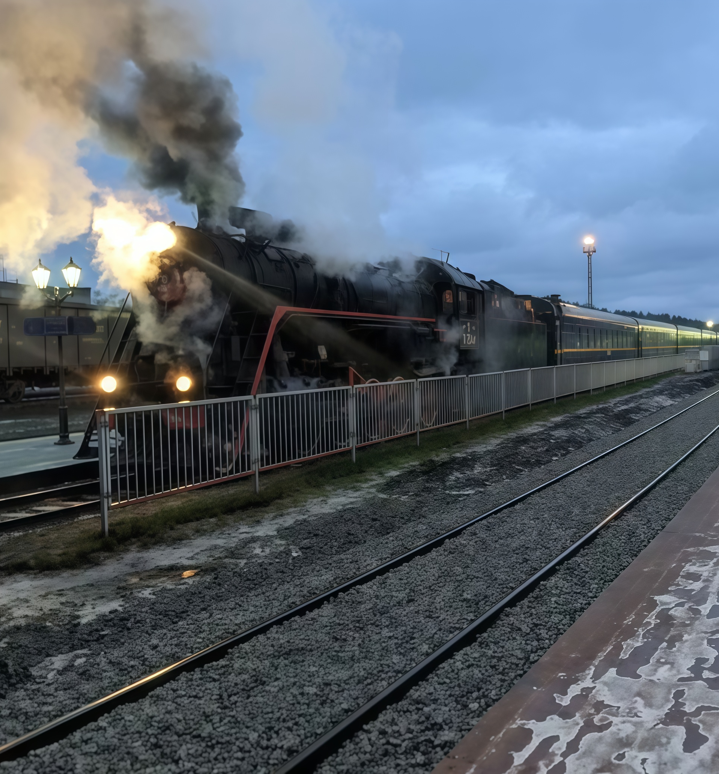
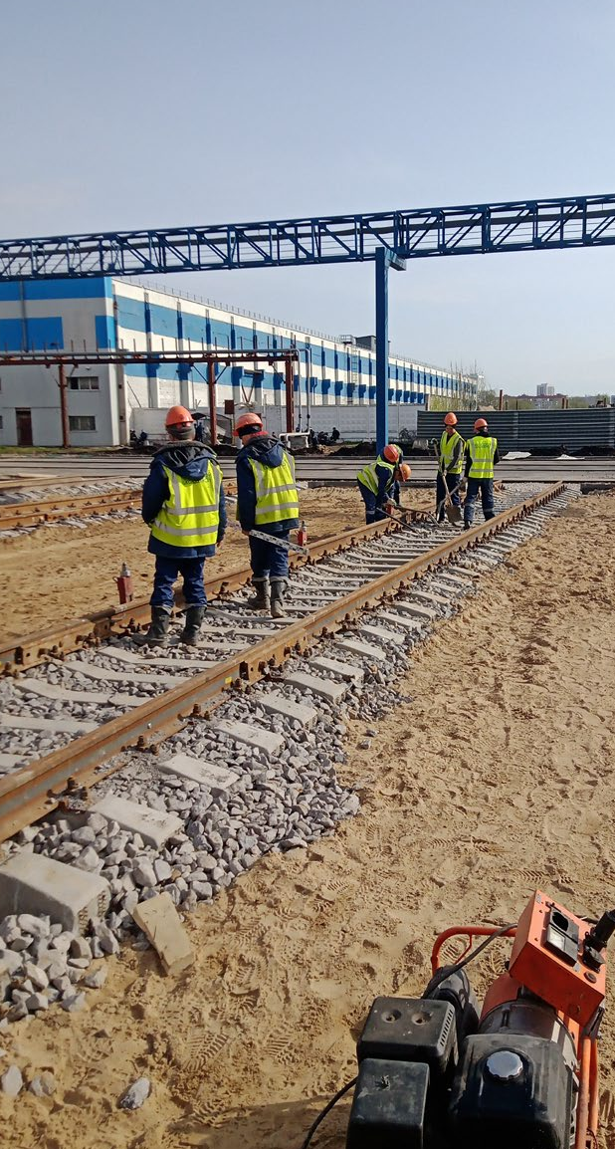
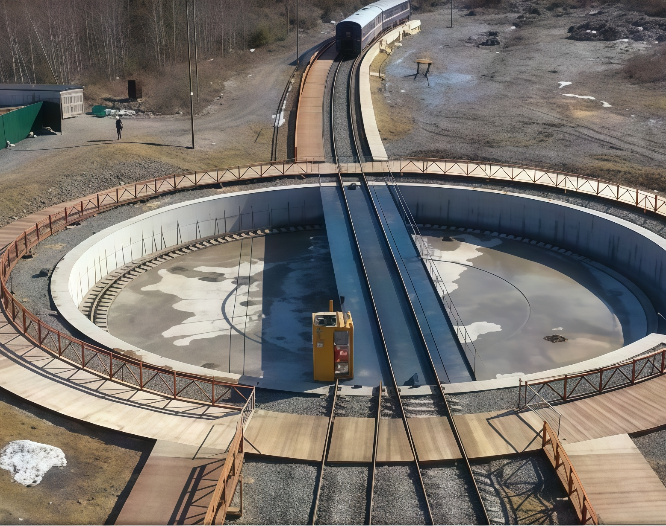
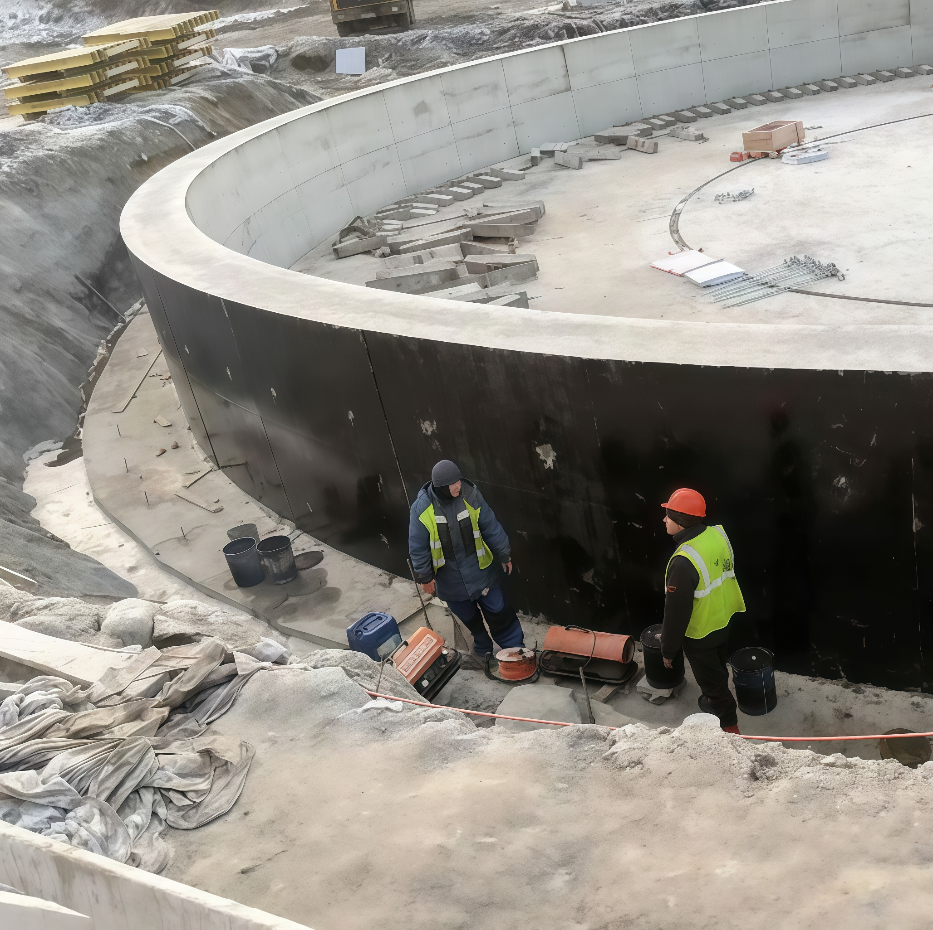
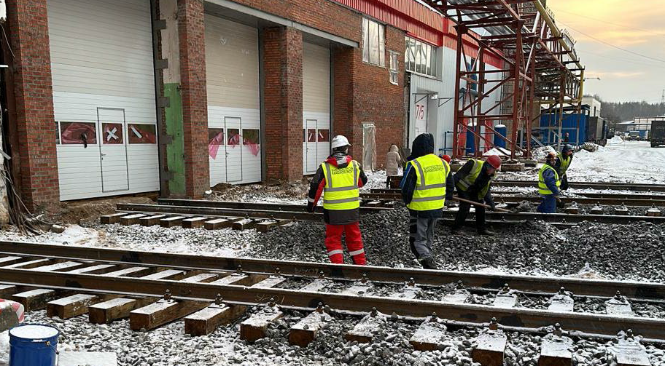
О нас
Преимущества
Портфолио
Контакты
Опыт строительства и реконструкции ж/д путей и станций
Станция Горный парк «Рускеала» в Карелии
Строительство ж/д путей от испытательного центра до обкаточных путей с удлинением трансбордера, г.о. Мытищи
В 2021 году построили соединительный путь (600 м)
между станцией Маткаселькя
и станцией Рускела, а также поворотный круг для разворота ретро-паровоза, диаметром
32 метра
Построили 1,9 км ж/д путей
с 3 технологическими тупиками,
7 стрелочными переводами,
3 переездами, реконструировали трансбордерную систему
и инженерные сети: теплосети, канализацию, водопровод, газовые сети, электроснабжение
Смотреть видео
Смотреть видео

Slide 9
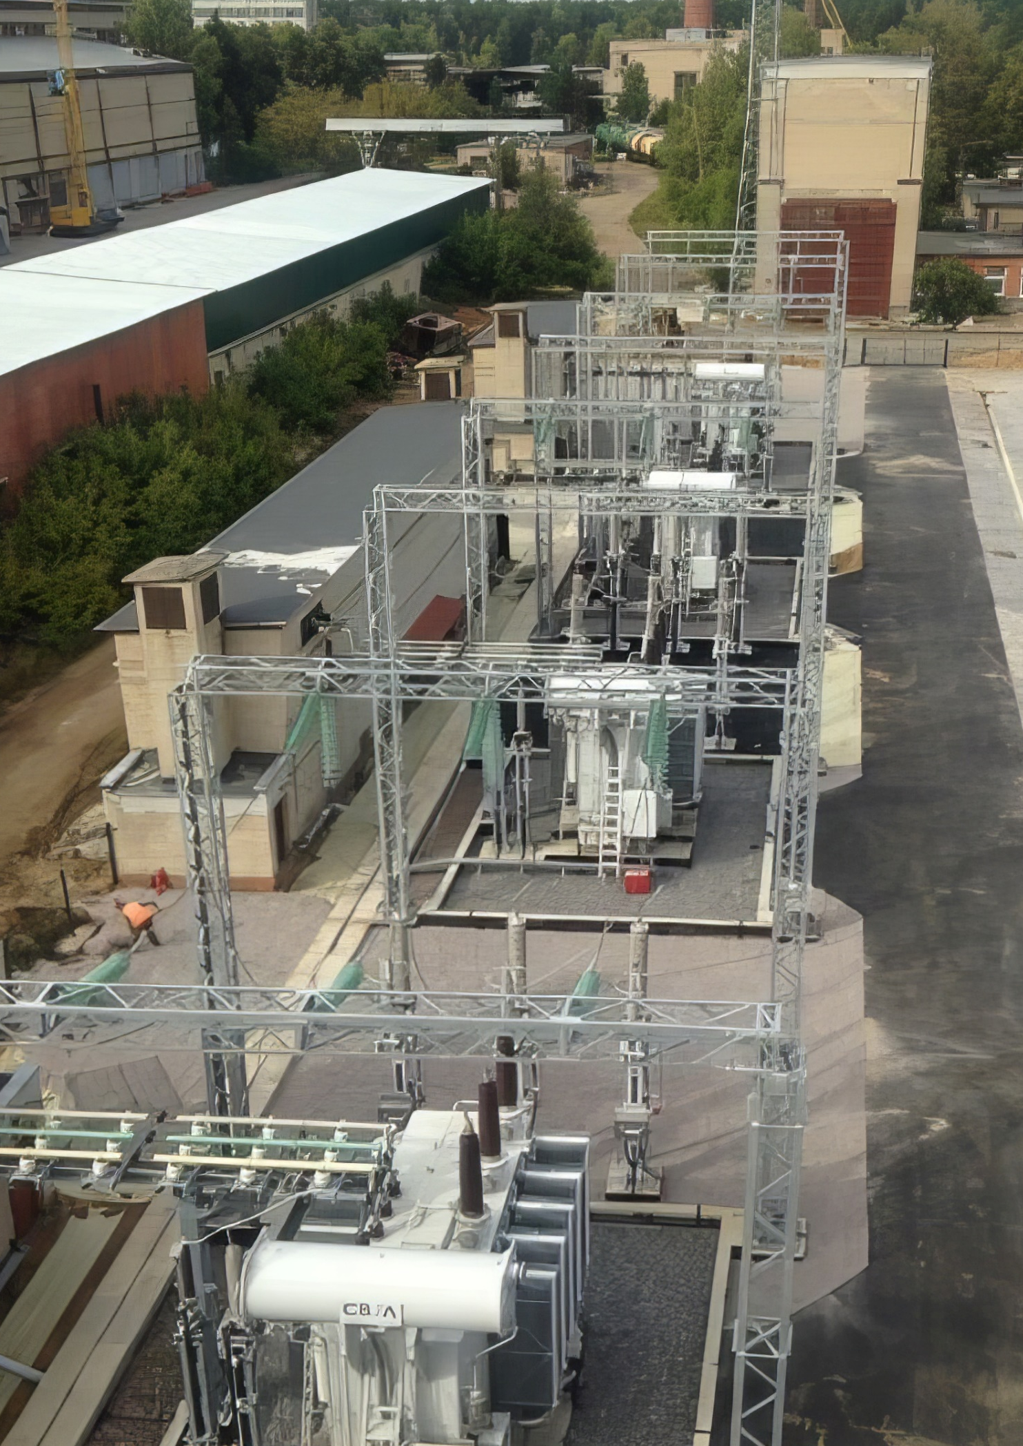
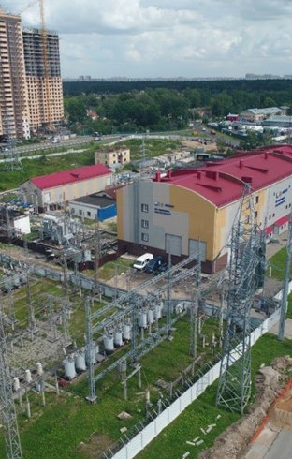
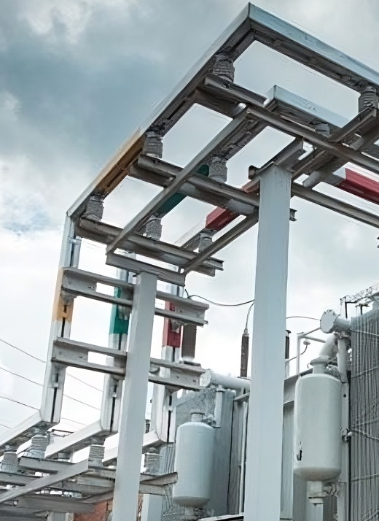
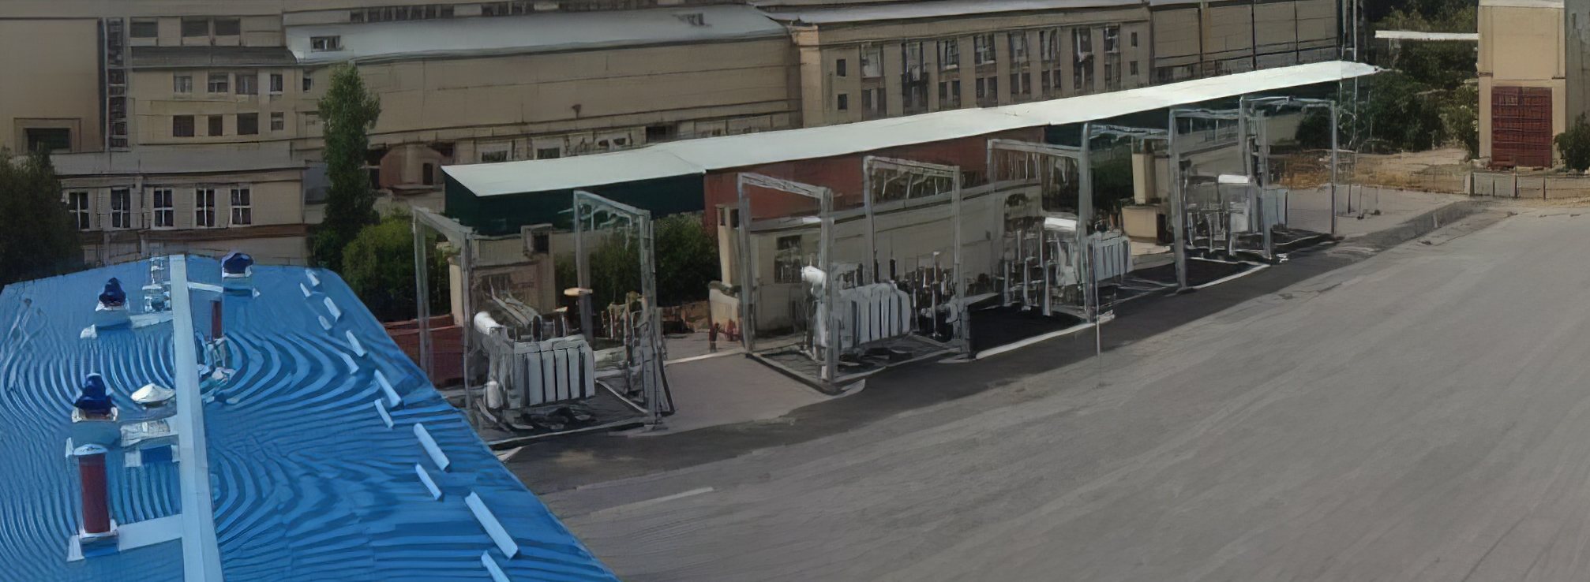
О нас
Преимущества
Портфолио
Контакты
Опыт строительства и реконструкции объектов электроэнергетики
Реконструкция
ПС 220/110/10/6
ПС «Тураево»
В 2008-2010 гг. выполнили первый этап реконструкции подстанции, включающий в себя замену двух силовых трансформаторов 220/110/10 кВи двух ячеек ОРУ-220 кВ, выполнили реконструкцию двух секций ЗРУ-10 кВ
Смотреть видео
Реконструкция ПС 110/35/10/6 КВ «Одинцово»
Реконструировали подстанцию в несколько этапов
и построили на старом месте, без расширения территории, в течение трёх лет (2011–2014 гг.)
Смотреть видео

Slide 10
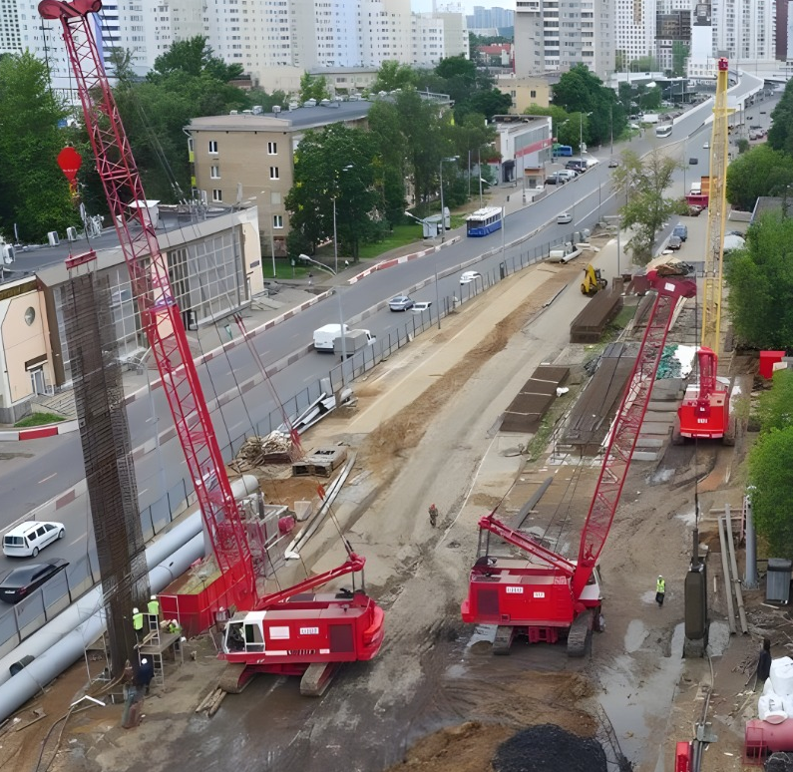
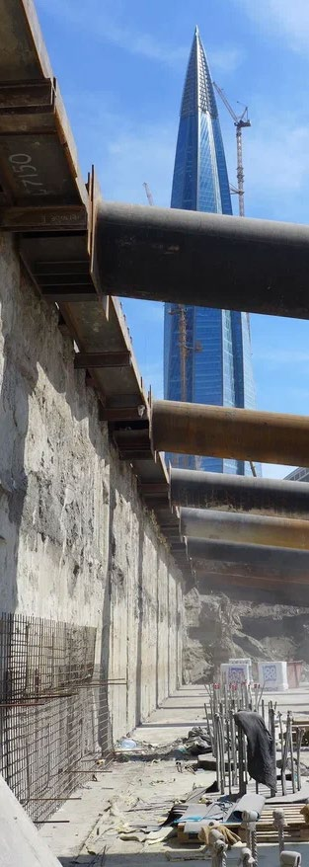
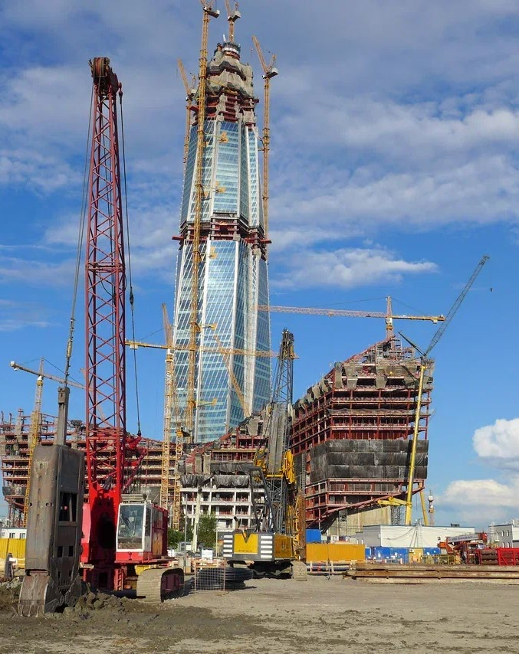
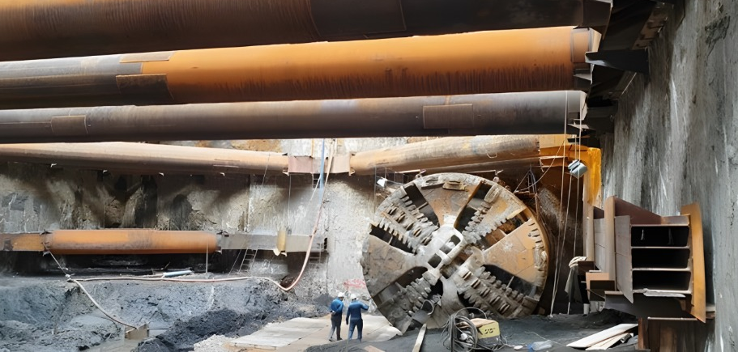
О нас
Преимущества
Портфолио
Контакты
Опыт выполнения специализированных работ
Станция метро «Улица Народного Ополчения»
2018-2019 гг.
Устройство стены в грунте
Комплекс зданий и сооружений ПАО «Газпром» Лахта-Центр
Смотреть видео
Устройство стены в грунте. Самый глубокий фундамент (глубина 72 м) в Российской Федерации

Slide 11
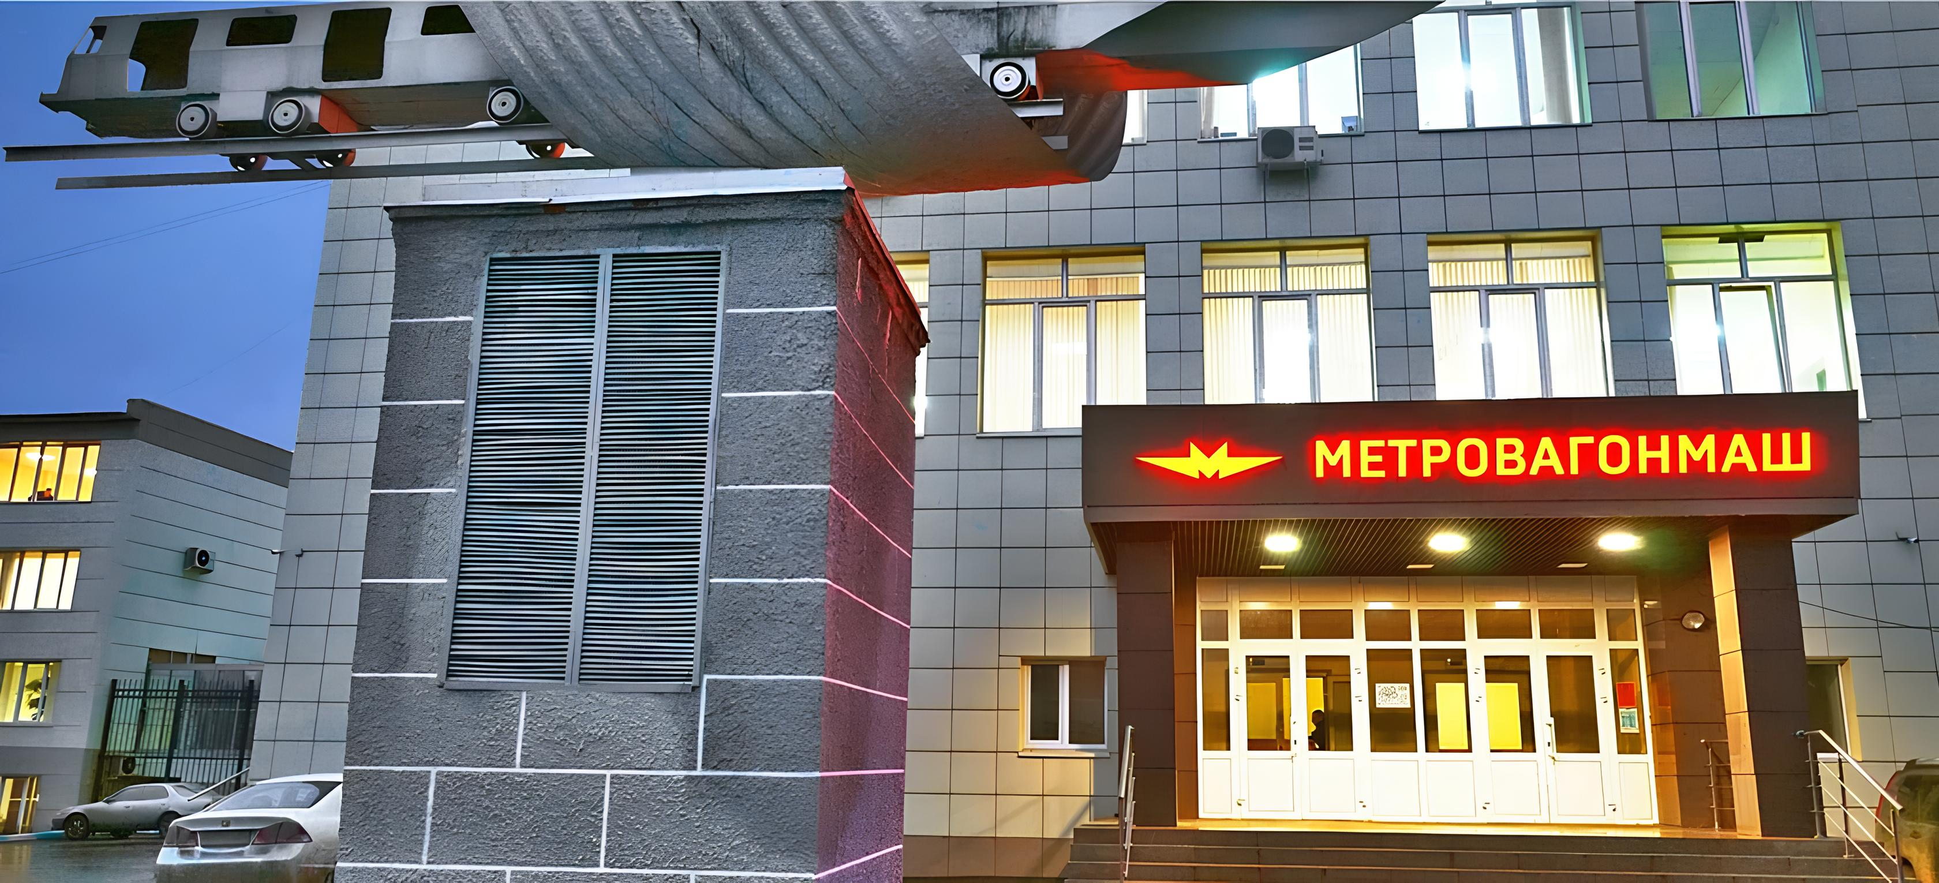
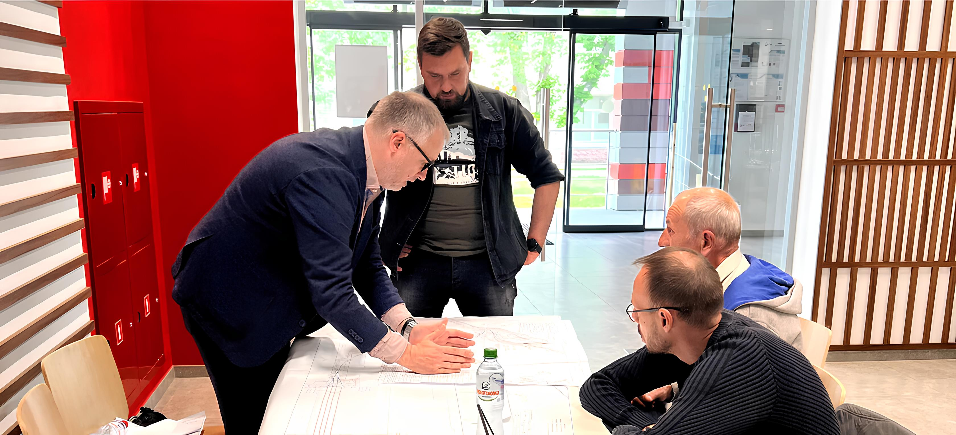
О нас
Преимущества
Портфолио
Контакты
Опыт проектирования и создания концепции объектов
Цех № 8 на АО «Метровагонмаш». Проект капитального ремонта и технического перевооружения, г.о. Мытищи
Проект переустройства внутризаводских ж/д путей, тупиков, трансбордера
с переносом коммуникаций, стрелочных переводов, г.о. Мытищи
Заказчику предоставлен комплект отчетов по инженерным изысканиям и обследованиям, основные технические решения, а также полный комплект рабочей документации, готовой к применению в процессе строительства
Подготовлен комплект отчетов по инженерным изысканиям и обследованиям, разработаны основные технические решения, а также сформирован комплект рабочей документации для строительства

Slide 12
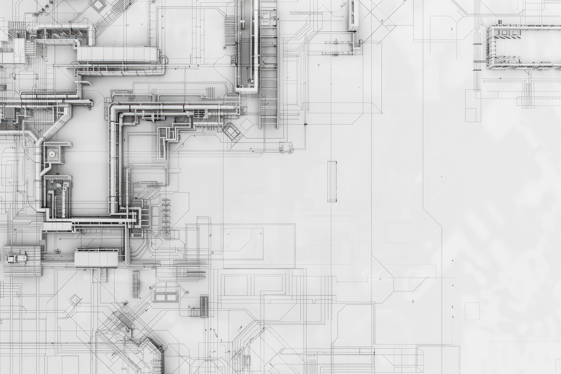
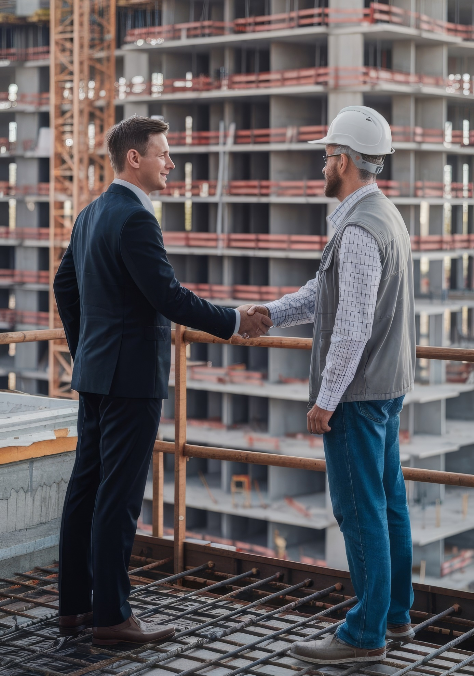













О нас
Преимущества
Портфолио
Контакты
Нам доверяют

Slide 13
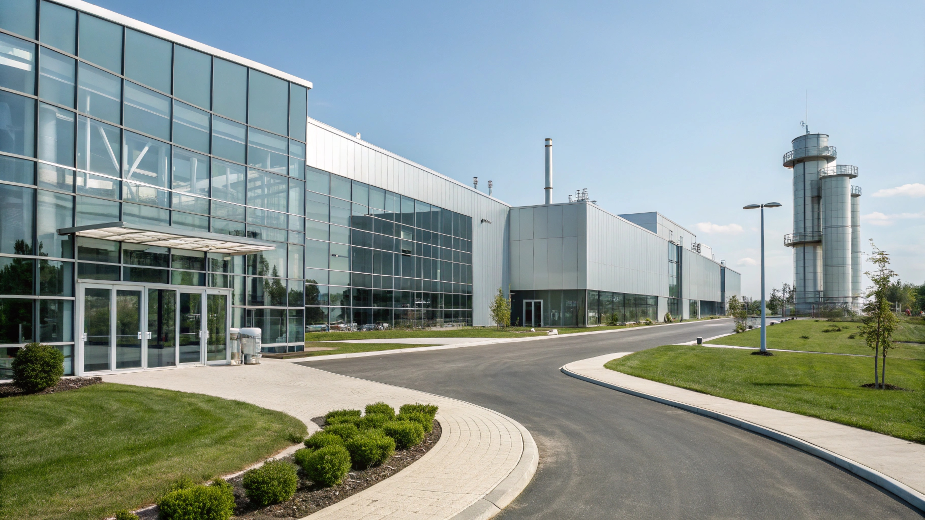




О нас
Преимущества
Портфолио
Контакты
Ваш объект —
наша компетенция
Контактное лицо:
Юрий Шевчук
Управляющий партнер
+7 (916) 414-89-26
Контакты ShellRockk
8 (800) 101-24-13
Kikgeo.fin@gmail.com
https://shellrockk.com

